Slide 1
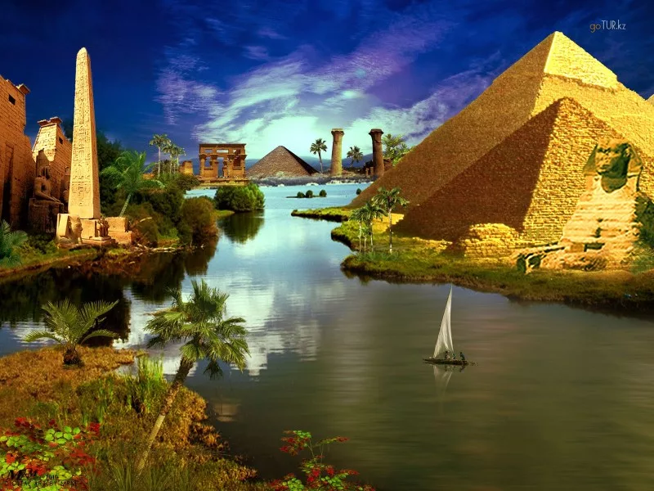

Slide 2
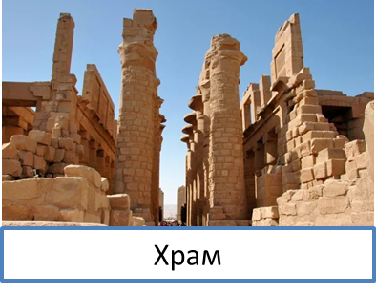
План урока:
Пирамиды – первое из чудес света
Храмы – жилища богов
Скульптура
Основные понятия:
Для выбора нажмите на изображение

Slide 3
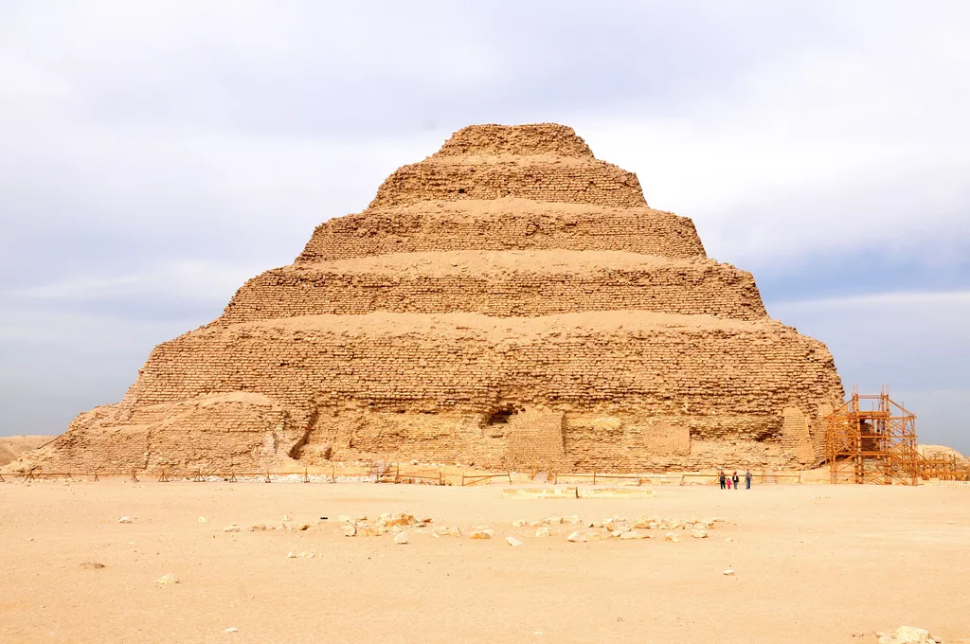
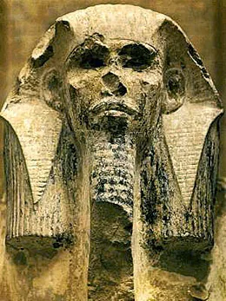
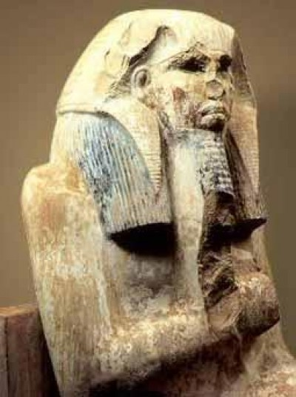
Одним из древних архитектурных памятником Древнего Египта является пирамида выдающегося военачальника фараона Джоссера (28 в. до н. э.).
Она находится в Саккаре, на южной окраине Мемфиса, и является центром погребального ансамбля.
Пирамиды – первое из чудес света

Slide 4
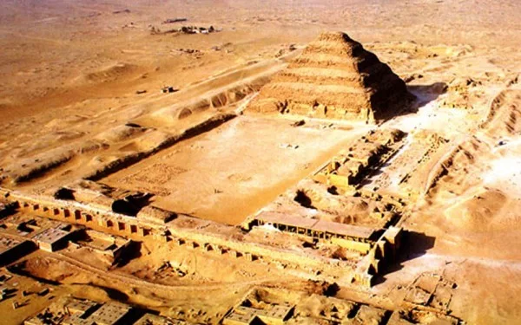
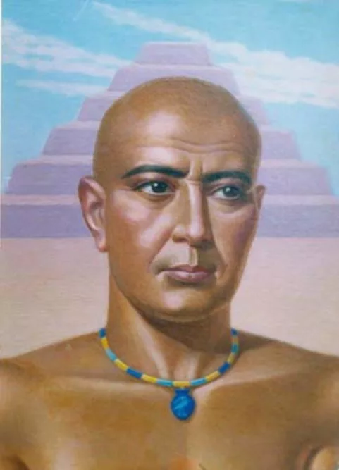
Это ступенчатая пирамида, высотой 60 метров, сложенная из белых известняковых блоков. Ее создал зодчий Имхотеп.
Пирамиду Джоссера обычно называют “матерью египетских пирамид”.

Slide 5
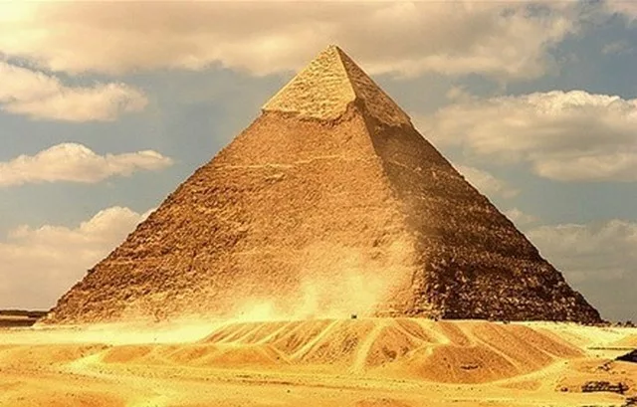
Пирамида Хеопса была построена в 28 веке до н.э. Её создал племянник фараона по имени Хемиун. Высота этой пирамиды 147 метров. Это соответствует современному зданию высотой около 50 этажей
Неприметный вход на северной стороне пирамиды ведет в тесный коридор. Пройдя по нему, можно попасть в маленькую тесную скрытую в глубине пирамиды погребальную камеру.
Там находится гранитный, давно пустой саркофаг фараона. По Вентиляционной системе в комнату поступает сухой воздух пустыни, который долгие годы способствовал сохранению мумии фараона.

Slide 6
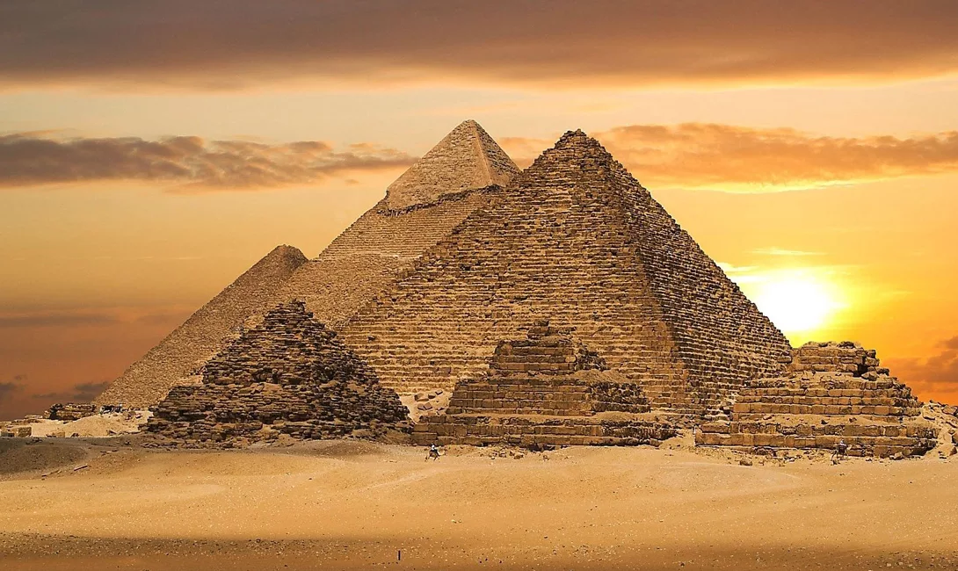
Таким образом, пирамиды считаются первым из семи чудес света, так как по сравнению с ними постройки самих греков и архитектурные строения последующих эпох кажутся карликами рядом с пирамидой Хеопса, основание которой в два раза больше ширины Красной площади в Москве.
Пирамиды составляли центр огромного погребального ансамбля с поминальными храмами и маленькими пирамидами царских родственников и приближенных. Считалось, что эти люди должны находиться рядом с ним и после смерти

Slide 7
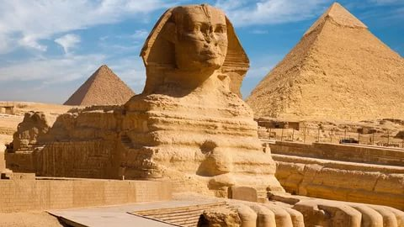
Рядом с пирамидами находится знаменитый лежащий большой сфинкс – вырубленное из скалы изображение льва с человеческим лицом (клик). Длина большого сфинкса 57 м, а высота – 20 м.
Уже в глубокой древности сфинкса засыпали пески. Молодой царевич, будущий фараон Тутмос однажды после охоты задремал в его тени и услышал голос каменного исполина. Сфинкс попросил освободить его от тяжести песка. Став фараоном, Тутмос исполнил эту просьбу и приказал украсить сфинкс плитой с рельефом и надписью, повествующей об этом событии.

Slide 8
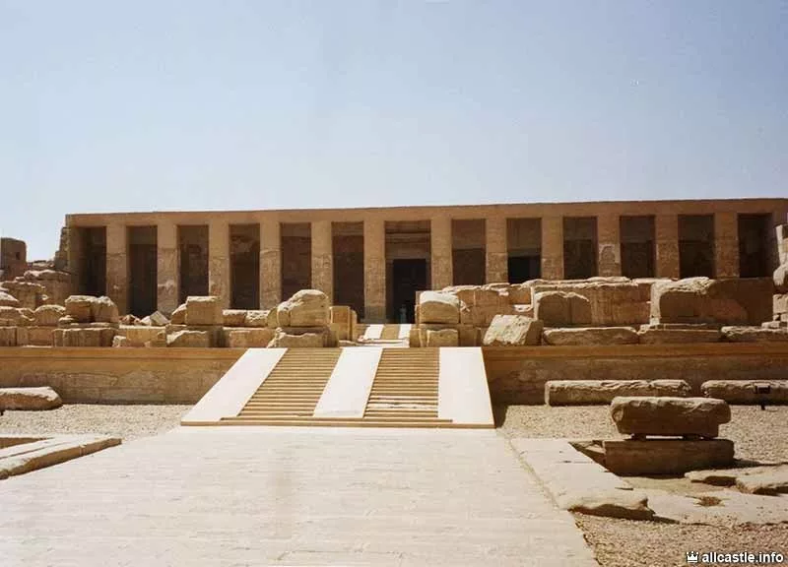
Храмы – жилища богов
Самые величественные храмы были построены в Египте в царствование фараона Рамсеса II на рубеже 14-13 вв. до н.э.
В это время были возведены храм бога Осириса в Абидосе, перестроены храмы в Луксоре и Карнаке (это поселения, расположенные рядом с древней столицей Египта – Фивами).
В гробницах, храмах, при раскопках древних городов Египта найдено множество произведений искусства: статуй, статуэток, масок, папирусов, живописных росписей на стенах гробниц.

Slide 9
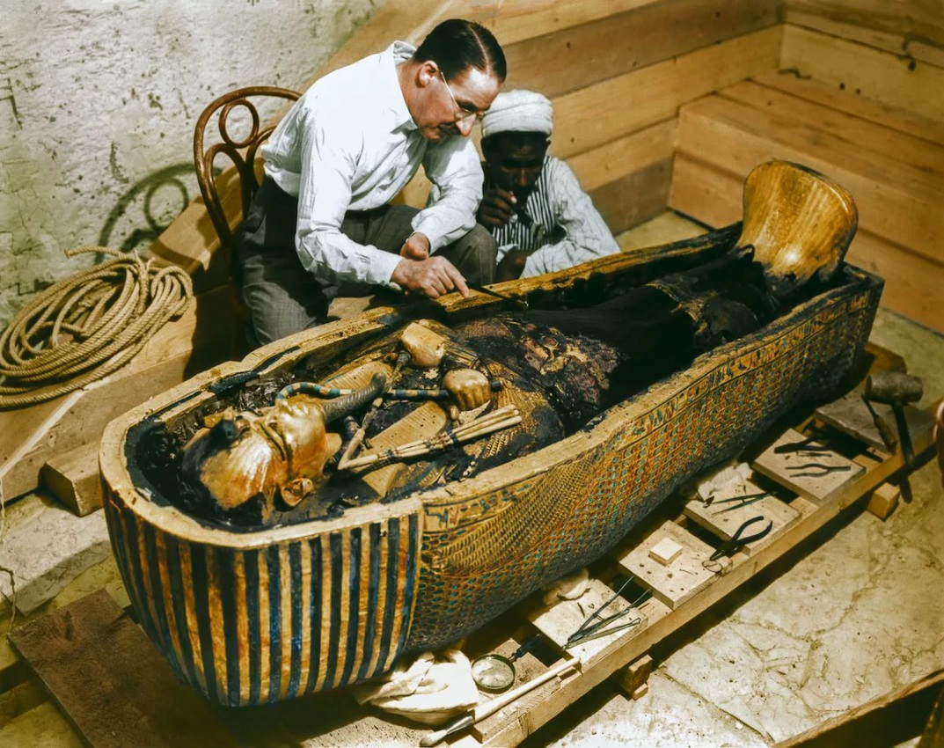
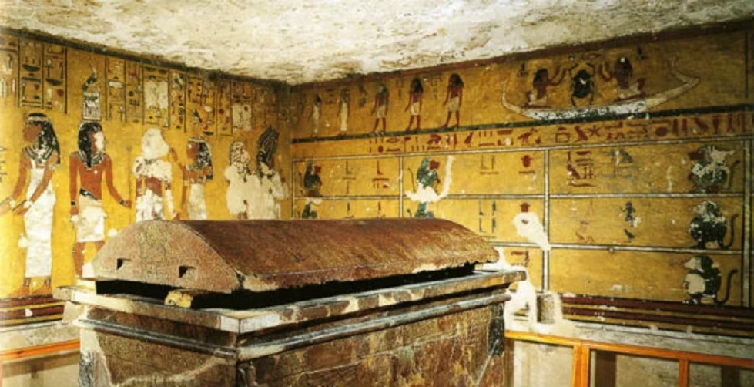
Особенно много находок было сделано, когда археологи вскрыли гробницу молодого фараона Тутанхамона в
1922-1923 годах.

Slide 10
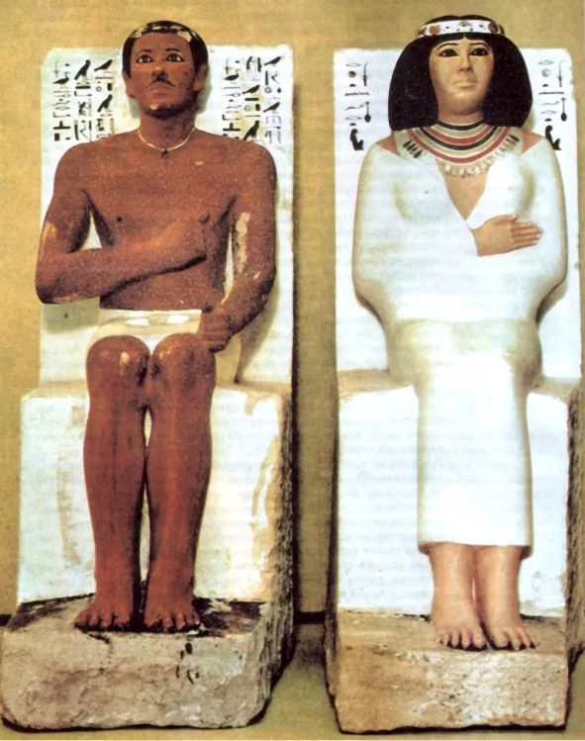
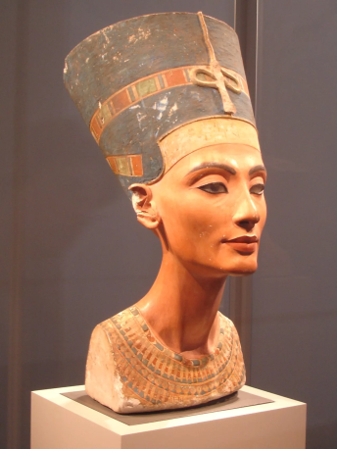
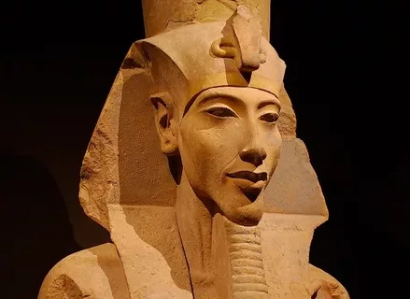
Скульптура
Каждая скульптура высекалась из прямоугольного блока камня по заранее прочерченной разметке и затем тщательно отделывалась в деталях. Помещённые в поминальные храмы и гробницы, статуи олицетворяли собой умерших и являлись вместилищем их душ, а потому отличались портретным сходством с ними.

Slide 11
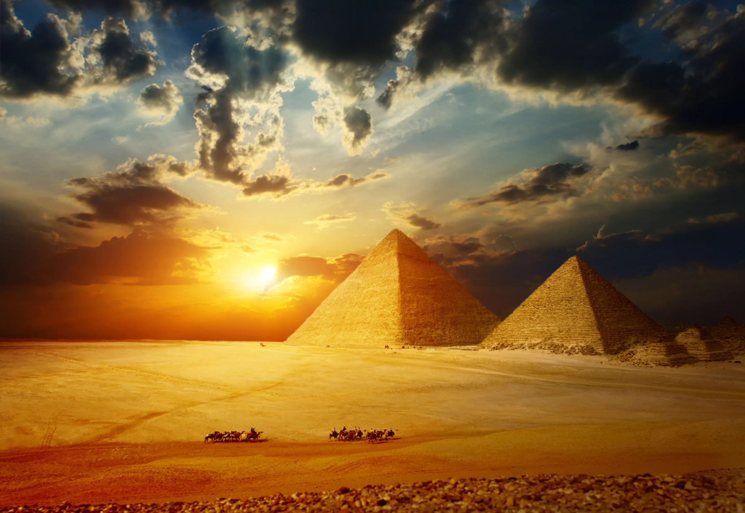
Египетские пирамиды — древние каменные сооружения пирамидальной формы, расположенные в Египте.
Количество объектов идентифицируемых как египетские пирамиды варьируется от 118 до 138
(по данным ноября 2008 года). Большая часть пирамид были построены в качестве усыпальниц для фараонов Древнего и Среднего царств

Slide 12
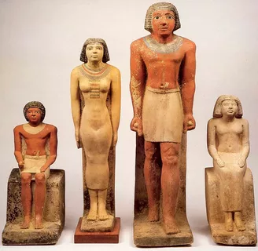
Скульптура (лат. sculptura, от sculpo — вырезаю, высекаю) — вид изобразительного искусства, произведения которого имеют объёмную форму и выполняются из твёрдых или пластических материалов.

Slide 13
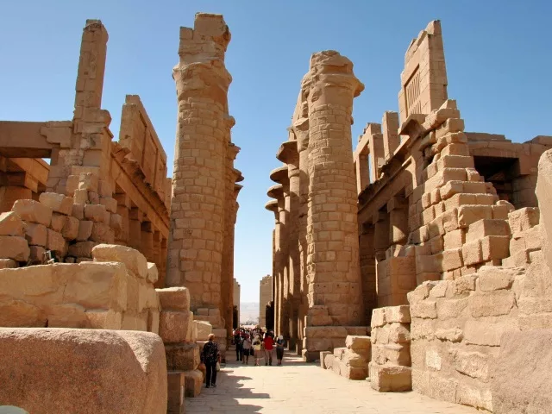
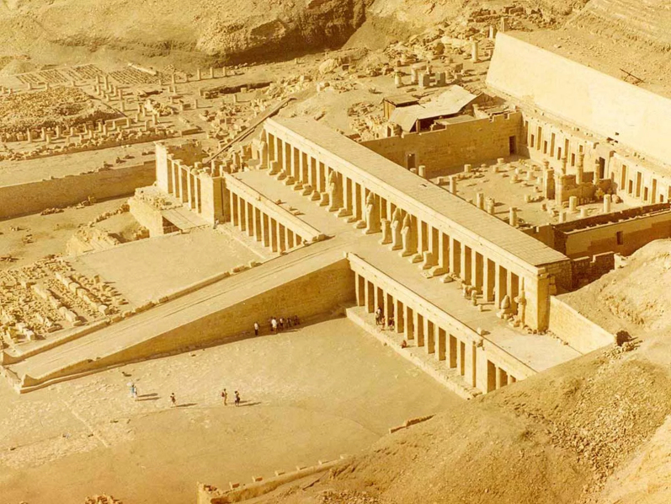
Храм — культовое сооружение, предназначенное для совершения богослужений и религиозных обрядов

